Slide 1
SURVEI PENGUKURAN DAN PEMETAAN

Slide 2
PENGUKURAN (SURVEYING)
Merupakan seni penentuan posisi relatif pada, di atas, atau di bawah permukaan bumi, berkenaan dengan pengukuran:
1. jarak
2. sudut
3. arah baik vertikal mau pun horisontal.

Slide 3
Tujuan Pengukuran
Menghasilkan ukuran-ukuran dan kontur permukaan tanah, misalnya:
1. untuk persiapan gambar-rencana (plan) atau peta
2. menarik garis batas tanah
3. mengukur luasan dan volume tanah
4. memilih tempat yang cocok untuk suatu proyek rekayasa
Baik gambar rencana maupun peta merupakan representasi grafis dari bidang horisontal yang di skalakan.

Slide 4
Konsep Dasar Pemetaan
Pemetaan pada daerah yang tidak begitu luas (± 30 x 30 km2) permukaan bumi diasumsikan sebagai permukaan yang datar sehingga efek kelengkungan bumi di abaikan.
Sehingga pada pekerjaan pemetaan ini berlaku ilmu ukur bidang datar seperti yang telah dipelajari dalam ilmu ukur 1.
Pemetakan pada daerah yang sangat luas, faktor kelengkungan bumi harus diperhitungkan.
Efek kelengkungan bumi diperhitungkan agar tidak menimbulkan kesalahan yang terus merambat dari satu titik ke titik yang lain yang akan dipetakan (tidak terlepas dari kesalahan dalam pengukuran)

Slide 5
Terdapat perebedaan konsepsi antara pemetaan daerah yang relatif sempit dengan daerah yang relatif luas.
Permukaan bumi fisis (realita) tidak merupakan permukaan yang teratur pemetaannya perlu dicari bidang referensi pemetaan yang teratur, dalam arti besar dan bentuknya menyerupai bumi secara global.
Bidang referensi yang dimaksud adalah bidang matematik, di mana di atas permukaan bidang tersebut dapat dilakukan hitungan matematik secara seragam terhadap besaran-besaran pengukuran, seperti :
jarak
sudut asimut
untuk menentukan posisi/koordinat.

Slide 6
Pada sekitar abad 17, para pakar kebumian sekitar abad 17 yaitu geofisis dan geodet bersepakat bahwa permukaan air laut rata-rata yang tidak terganggu (oleh angin, cuaca, pasang-surut dan lain-lain) dipakai sebagai bentuk fisis-teoritis daripada permukaan bumi.
Karena pada permukaan ini mempunyai realita fisis sebagai bidang potensial yang menyelimuti permukaan bumi.
Dimana pada bidang potensial ini, semua garis gaya berat akan melaluinya secara tegaklurus.
Sehingga alat-alat ukur seperti theodolit dan waterpass yang nivo-nivonya telah seimbang, maka Sumbu I-nya telah tegak lurus pada bidang ekuipotensial yang sejajar dengan geoid setempat.
Selanjutnya oleh Listing, permukaan ini dinamakan geoid

Slide 7
Setelah dilakukan survei gaya berat secara global dengan peralatan gravimeter (daratan) dan satelit gravimetri (lautan) ternyata permukaan geoid ini bukan permukaan bidang yang teratur, tetapi bergelombang/berundulasi bergantung pada distribusi kepadatan massa batuan di sekitarnya.
Oleh karena itu dibuat model bumi matematik sebagai bidang referensi pemetaan yang paling mendekati geoid.

Slide 8
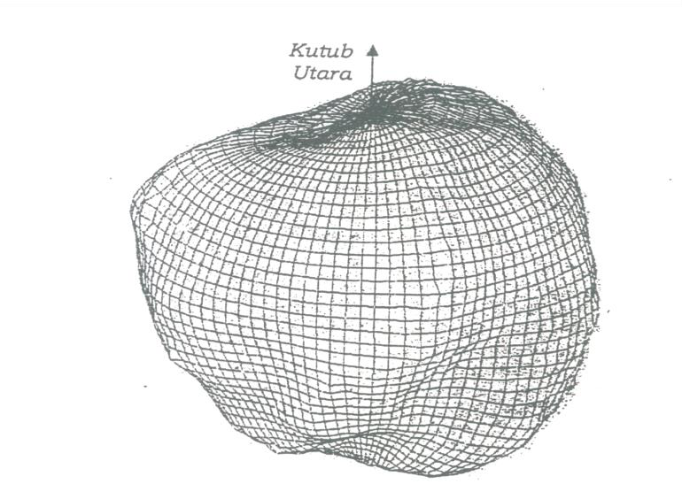
Pertimbangan model penganti geoid adalah:
Permukaan bidang/model tersebut harus mempunyai penyimpangan yang seminimal mungkin terhadap geoid.
Model bumi tersebut mempunyai volume yang sama dengan geoid.
Model ditempatkan/diorientasikan dengan baik terhadap geoid.

Slide 9
Model bumi matematik yang sangat mendekati geoid adalah bangun elips putar atau elipsoid dengan dimensi tertentu.
Dengan dipakainya elipsoid, maka pekerjaan pemetaan hitungan geodesi di atas permukaan dan di bawah permukaan bumi menggunakan bidang referensi elipsoid.

Slide 10
Elipsoid merupakan bidang lengkung, tidak merupakan bidang datar seperti halnya peta, dan tidak juga merupakan bidang yang dapat didatarkan.
Karena elipsoid merupakan bidang lengkung maka perlu pemindahan dari bidang elipsoid ke bidang peta yang disebut dengan proyeksi peta.

Slide 11
Dalam sistem elipsoid, letak suatu titik pada permukaan elipsoid dinyatakan dengan
koordinat geodetik (B=bujur, L=lintang),
Sedang pada bidang proyeksi (peta) dinyatakan dengan koordinat kartesian (x,y).
Dalam hal ini terdapat hubungan :
x = f (B,L)
y = f (x,y) disebut rumus proyeksi.
B = f (x,y)
L = f (x,y) disebut rumus invers proyeksi.

Slide 12
Ellipsoid Model Matematika Bumi
Karena bentuk matematik bumi berupa ellips maka perlu ditentukan besaran dimensi bumi.
Berdasarkan kesepakatan pada sidang IUGG ke-15 di Moscow secara aklamasi ditetapkan besaran dimensi bumi yang berupa elipsoid referensi yang dinamakan Geodetic Reference System 1967 (GRS-67)

Slide 13
Parameter dari elipsoid referensi GRS-67 :
radius ekuator / setengah sumbu panjang (a) = 6.378.160 m
konstanta gravitasi geosentrik dari bumi termasuk atmosfer (GM) = 398.603 x 109 m3 s-2
faktor bentuk dinamis dari bumi (J2) = 10.827 x 10-7
penggepengan elipsoid sebesar 1/298,247167427.

Slide 14
Dalam Sidang IUGG di Australia (1979) diusulkan elipsoid referensi yang baru sebagai pengganti GRS-67. Dimensi elipsoid yang baru tersebut ditetapkan dari hasil hitungan menggunakan data gravity terestris dan satelit.
Elipsoid referensi ini dinamakan Geodetic Reference System 1980 (GRS-80).

Slide 15
Dengan mengadopsi GRS-80, The U.S. Defense Mapping Agency menjadikan referensi bagi penentuan orbit dan posisi dengan menggunakan satelit GPS.
Selanjutnya hasil adopsi ini dinamakan World Geodetic System 1984 (WGS-84).
WGS-84 merupakan bidang/model matematik yang saat ini dianggap paling mendekati besar dan bentuk bumi.
Elipsoid ini dipakai sebagai bidang referensi pemetaan nasional di Indonesia

Slide 16
Parameter dari elipsoid referensi WGS-84 :
radius ekuator / setengah sumbu panjang (a) = 6.378.137 m
konstanta gravitasi geosentrik dari bumi termasuk atmosfer (G) = 3 986 005 x 10 -8z m3 s-2
Kecepatan angular bumi Ѡ= 7 292 115 x 10-11 rad/s
penggepengan elipsoid sebesar f= 1/298,257223573.

Slide 17
WGS-84 merupakan salah satu datum (acuan) bagi orbit satelit, sehingga oleh U.S. Defense Mapping Agency dinyatakan sebagai model referensi geodetik global.
Perwujudan dari bidang referensi WGS-84 tersebut adalah koordinat lebih dari 1500 buah titik stasiun geodetik yang menyebar di permukaan bumi, atau yang sering disebut International Terrestrial Reference Frame (ITRF).

Slide 18
Dimensi Ellipsoid
Dalam arti geometris, besar dan bentuk elipsoid ditentukan oleh 2 parameter, yaitu radius ekuator atau setengah sumbu panjang elipsoid (a) dan penggepengan/pemepatan atau flattening(f).
Dengan diketahuinya dimensi a dan f dari suatu elipsoid, maka dapat ditentukan setengah sumbu pendeknya (b) dengan persamaan berikut :
f = (a-b)/a
atau : b = a (1-f)

Slide 19
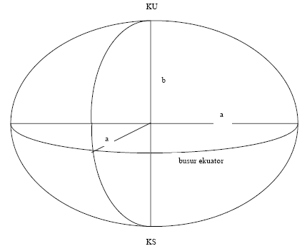
Dimensi Elipsoid

Slide 20
Besaran yang perlu diketahui:
Eksentrisitas pertama diformulasikan :
e = √ ((a2-b2)/a2)
atau : e = √ (2f -f2)
Eksentrisitas kedua diformulasikan :
e' = √ ((a2-b2)/b2)
Radius kelengkungan arah vertikal utama (prime vertical) diformulasikan :
N = a / √(1-e2.sin2L)
Radius kelengkungan meridian diformulasikan :
M = a / {(1-e2).√(1-e2.sin2L)}
Radius rata-rata (model bumi bola) diformulasikan :
R = (a2b)1/3

Slide 21
Terdapat ratusan model bumi elipsoid yang telah dibuat. Tiga elipsoid yang pernah di pakai di Indonesia:

Slide 22
Sistem Koordinat Ellipsoid
Sistem koordinat yang dipakai untuk menentukan posisi sebuah titik pada elipsoid adalah :
(1)sistem koordinat geodetik
(2) sistem koordinat kartesian

Slide 23
Transformasi Koordinat dari Sistem Geodetik ke Sistem Kartesian

Slide 24
World Geodetic System 1984 (WGS-84)

